Slide 1
Differentiatie bij opgaven, presentaties, en examentraining (en bij de introductie van een hoofdstuk)
Werkgroep wnd 2019 Hans van Bemmel

Slide 2
Indeling
Voorbeelden Hans (Steeds: idee, positieve ervaring, punt van zorg, toekomstplan, vragen) 3 x 12 minuten
In 6 groepen één van de ideeën toepassen (met enig materiaal)
20 minuten
Presenteren 6 x 3 minuten

Slide 3
Maak gedifferentieerde les bij dit leerdoel:
In deze paragraaf leer je:
– uit een (snelheid, tijd)-diagram de gemiddelde versnelling en de versnelling op een bepaald moment bepalen;
– de volgende bewegingen herkennen: eenparig versnelde/vertraagde beweging, vrije val en valbeweging met wrijving.

Slide 4
Voorbeelden
Steeds: idee, positieve ervaring, punt van zorg, toekomstplan, vragen
1. Niveau: Kleurtjes (Bloom)
Werkwijze bij examentraining
2. Leerstijl/belangstelling: Posters straling
Quantumkwal of Zonnepanelen
Praktijkdeel eerst of Theoriedeel eerst 3. Zelfstandigheid: Hele Taak Eerst: Geostationaire baan

Slide 5
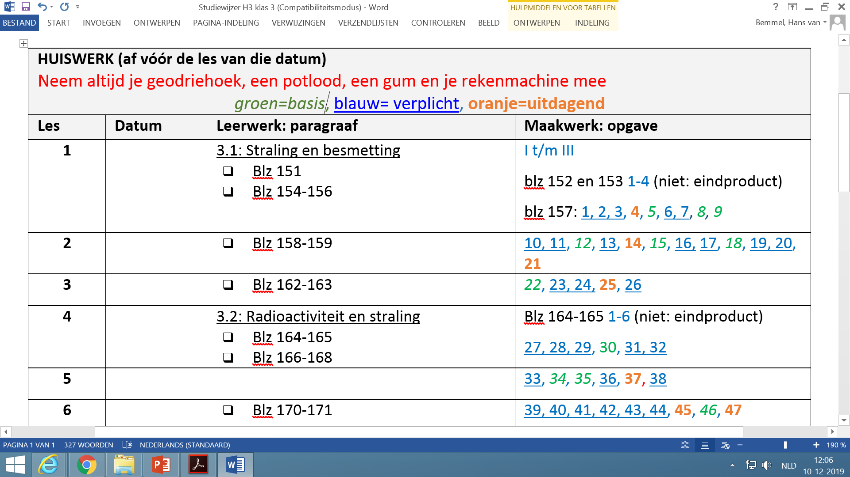

Slide 6
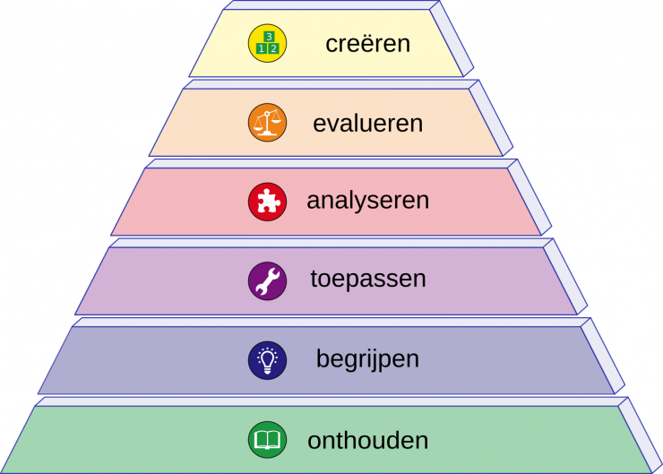
Aandachtspunten
Keuze binnen klas is het inderdaad gespreid
Let op dat alles ‘goed’ is, niet het een minder dan het ander, je doet wat bij je past, waar jij het meest van leert.
Even werk om het in te delen
(Doha helpt vaak wel)
Waarom wiskunde (potverdrie) niet?

Slide 7
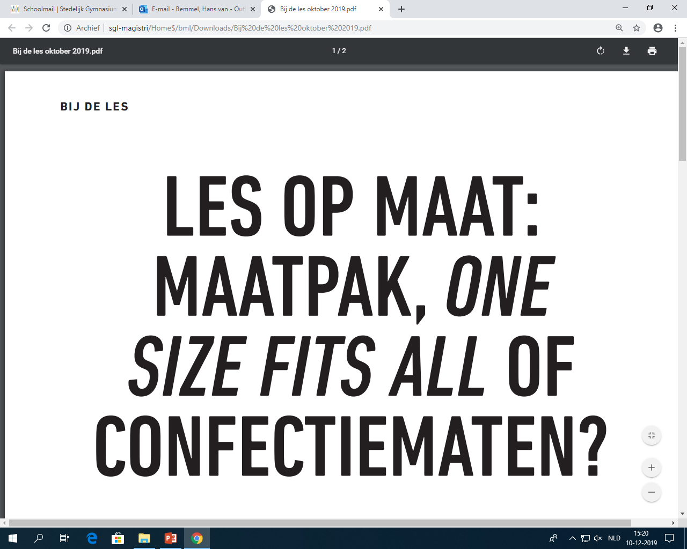
Examentraining
Hoofdstuk al bestudeerd?
Small, medium, large

Slide 8
Digitaal
WRTS
Gamification
Serieus (Saai? Zieken? Keuze?)
Opgave 7 Basisvraag
Titel: Sneller trillen
Taxonomie: Toepassen
Leerdoel: Berekeningen uitvoeren met het verband tussen massa, veerconstante en periode van een massa-veersysteem
Type vraag: volgorde
Introduction: Hier staan combinaties van massa’s en veerconstanten.
Instruction: Zet de systemen op volgorde van kleinste naar grootste eigenfrequentie.

Slide 9
Toepassingen, contexten
We doen al veel aan maatschappelijke thema’s zoals gezondheid en energie:
- gehoorschade
- zonnepanelen (dieper dan: goede zaak, doen)
- …
Hoe het beste: als motivatie aan het begin, of achteraf als toepassing?

Slide 10
Straling
Inleiding
Iedereen bestudeert de basisstof, uiteraard. Daarnaast is het interessant als groepjes leerlingen specialist worden op het gebied van een speciale toepassing van straling of op het gebied van een extra stukje theorie.
In groepjes maak je een poster over het onderwerp dat je krijgt toebedeeld. Die poster wordt beoordeeld op correctheid, diepgang en originaliteit van de uitleg. Verder wordt de manier van presenteren beoordeeld: is de tekst helder, passend bij de doelgroep (je klasgenoten), ondersteunt het beeld de uitleg, ziet de poster er mooi uit, is hij op tijd af. Hier de onderwerpen. Als je nog iets anders wilt doen, overleg dan met je docent of dat kan.
Onderwerpen
Medische toepassingen van straling uit het elektromagnetisch spectrum
Startpunt is de eindopdracht van Ontdekken paragraaf 1, op bladzijde 152. Misschien kun je verder gaan met bestralingen bij specifieke ziektes. Ook dan is een poster met ‘patiëntenvoorlichting’ een geschikte vorm.
2. Datering met behulp van halfwaardetijden
Startpunt is de eindopdracht van Ontdekken paragraaf 2, op bladzijde 164. Deze methode is geschikt voor tijdsduren van duizenden jaren, maar er zijn ook methoden voor gesteenten, waarbij het gaat om veel langere tijdsduren. Dan werkt de datering niet met koolstof-14, maar met andere radioactieve stoffen.

Slide 11
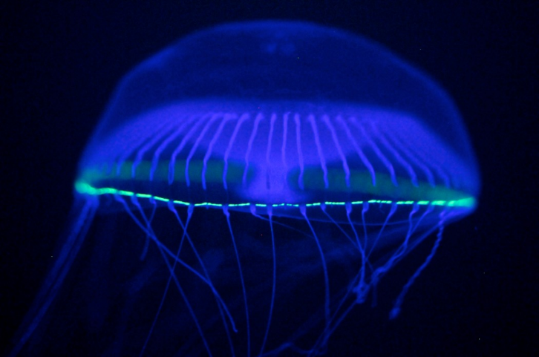
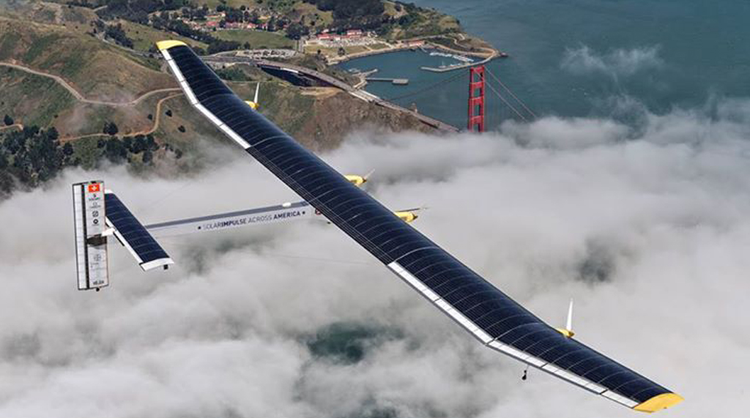

Slide 12
Eerst theorie of eerst toepassing?
Praktijk Theorie Maatschappij
Meerdere leerstijlen bediend
Toekomstige theoretisch natuurkundige of arts of ingenieur…
Probleem: “Ik snap het nu al niet!” Bedoeling goed communiceren.
Leerstijl van de leraar (die ervaart een en ander soms als ruis of tijdverspilling (niet mee eens, meer opties is beter))
Digitaal wordt weinig gebruikt

Slide 13
Werkblad Elektrisch Licht
Deze opdracht gaat over vier lampen die allemaal evenveel licht geven: een natriumlamp (dat is zo’n oranje lamp van een lantaarnpaal), een even felle gloeilamp, een even felle TL-buis en een even felle LED-lamp.
Opdracht: Beredeneer door welke lamp de meeste elektrische stroom loopt.
Taakverdeling (besteed hier 1 minuut aan):
Schrijver (vult dit blad in):
Voorzitter (zorgt dat iedereen iets zegt):
Opzoeker (zoekt in boek):
Internetter:
Spreker (vertelt aan klas, mogen er meer zijn):
Antwoord (1 zin):
Redenering (tenminste drie zinnen):

Slide 14
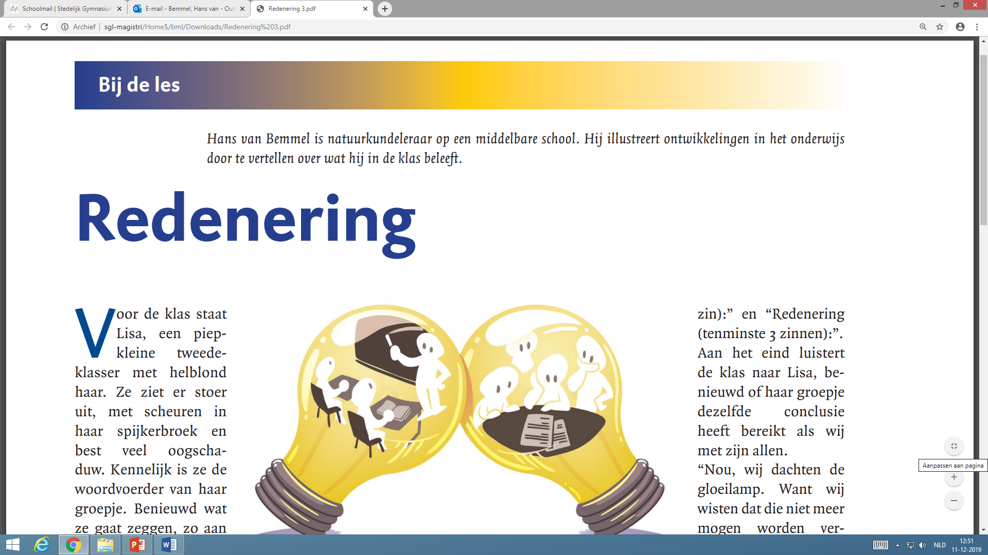

Slide 15
Zelf toepassen
Indeling opgaven? (Bedenken of gegeven paragraaf indelen)
Contexten bedenken en bepalen: vooraf of achteraf?
Hele Taak bedenken
Discussie/Maken/Presentatie bedenken

Slide 16
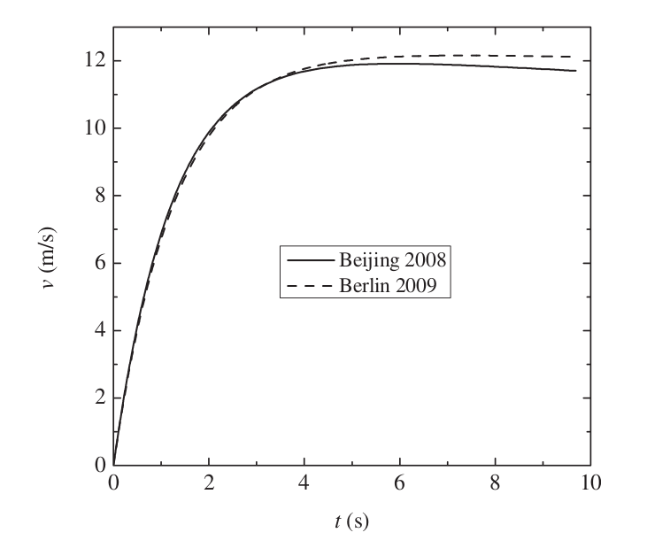
Lodewijk en ik
NG: Dafne Schippers NT: Theorie versnelde filmpjes (Coach)
v evenredig 1/Δt
a evenredig met 1/(Δt)²

